Slide 1
Научно-исследовательская работа
Студент: Нгуен Фыок Санг
Группа: ИУ7И-76Б
Руководитель: Рудаков И.В.

Slide 2
Тема: Моделирование программного обеспечения на основе сетей Петри
Цель работы: моделирование на основе сети петри программного обеспечения.

Slide 3
Требуется решить следующие задачи:
Изучение сетей Петри;
Изучение классификации сетей Петри;
Изучение сетей Петри высокого уровня и Вложенных сетей Петри;
Разработка объектов программного обеспечения.

Slide 4
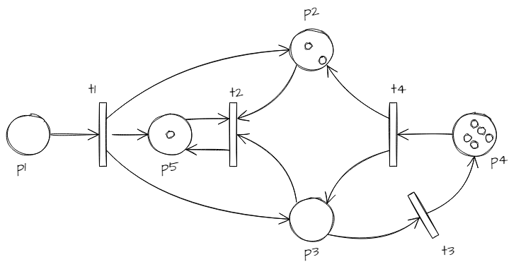
Cети Петри
C = <P, T, I, O>
P = {p1, p2, p3, p4, p5}
T = {t1, t2, t3, t4}
μ = (0, 2, 0, 5, 1)
X | T1 | T2 | T3 | T4
I(x) | {p1} | {p2, p3, p5} | {p3} | {p4}
O(x) | {p2, p3, p5} | {p5} | {p4} | {p2, p3}

Slide 5
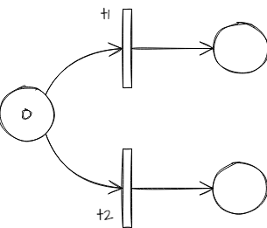
Параллельные процессы
Процессы (переходы) могут обрабатываться одновременно
Конфликтом в сети Петри называется ситуация, когда сразу несколько активных переходов претендуют на одну метку некоторого места.
из всех активных в данный момент времени переходов выбирается некоторое их бесконфликтное подмножество;
все эти переходы срабатывают одновременно.

Slide 6
Cети Петри
Сети с приоритетом
Ингибиторные сети
Цветные сети Петри
Временные сети Петри

Slide 7
Вложенные сети Петри
Во вложенных сетях, фишки в позициях сети сами могут быть сетями Петри.
Вложенная сеть состоит из системной сети и элементных сетей, представляющих сетевые фишки.

Slide 8
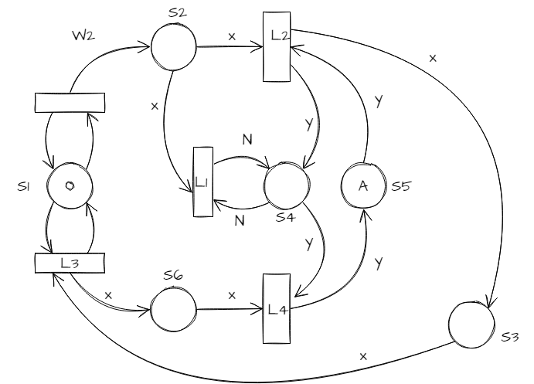
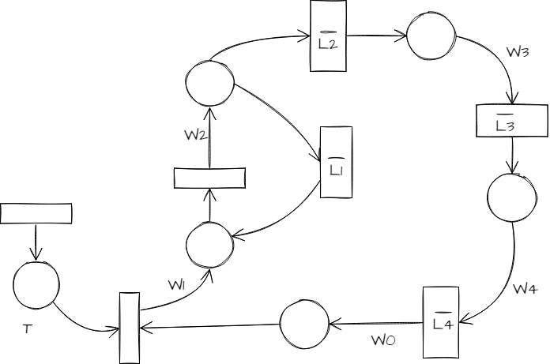
Системная сеть (SN)
Элементная сеть EN

Slide 9
Системa умного дома
Система умного дома должна включать следующие основные подсистемы:
Подсистема климат-контроля;
Подсистема освещения;
Подсистема бытовой техники;
Подсистемы безопасности и охраны.
Каждая из подсистем отвечает за мгновенную реакцию на срабатывание датчиков, сигнализирующую об изменении соответствующего входного параметра системы Умный Дом, с целью дальнейшей коррекции системы в заданной области (областях).

Slide 10
Системa умного дома
Система Умного дома также должна включать
Удаленное управление умным домом;
Внутренний модуль управления умным домом;
Модуль центрального управления;
Контроллеры подсистем Умного дома.

Slide 11
Список литературы
1. Питерсон Дж. - Теория сетей Петри и моделирование систем, стр. 15-34.
2. Учебный курс МГТУ им. Баумана “Основы САПР. Моделирование”. Сети Петри. Анализ сетей Петри (http://bigor.bmstu.ru/?cnt/?doc=110_Simul/3018.mod/?cou=140_CADedu/CAD.cou )
3. Вестник МГТУ МИРЭА 2015 № 1 МОДЕЛИРОВАНИЕ С ИСПОЛЬЗОВАНИЕМ СЕТЕЙ ПЕТРИ (https://rtj.mirea.ru/upload/medialibrary/941/02-kudj.pdf )
4. Некоторые свойства сетей Петри и их приложения (на вьетнамском языке, https://repository.vnu.edu.vn/bitstream/VNU_123/8349/1/01050001007.pdf )
5. Course Software Modeling, VNUHCM-University Of Science

Slide 12
Список литературы
6. AUTOMATION OF THE SMART HOUSE SYSTEM-LEVEL DESIGN
( http://31.186.81.235:8080/api/files/view/14898.pdf)
7. Вложенные сети Петри и моделирование распределенных систем
(http://skif.pereslavl.ru/psi-info/psi/psi-publications/e-book-2004/e-book/1-4/02-Lomazova-Vlozhennye-seti-p-337.pdf)
8. Вложенные сети Петри: моделирование и анализ распределенных систем с объектной структурой
(https://www.researchgate.net/publication/264732214_Vlozennye_seti_Petri_modelirovanie_i_analiz_raspredelennyh_sistem_s_obektnoj_strukturoj)
9. Nested Petri Nets: Multi-level and Recursive Systems
(https://www.researchgate.net/publication/220444866_Nested_Petri_Nets_Multi-level_and_Recursive_Systems)
10. Development of smart house system model based on colored Petri nets
(https://www.researchgate.net/publication/261299505_Development_of_smart_house_system_model_based_on_colored_Petri_nets)

Slide 13
Список литературы
11. Method of development Smart-House–Systems Models, based on Petri-Markov Nets, and extended by functional components
(https://ieeexplore.ieee.org/stamp/stamp.jsp?tp=&arnumber=8098803&tag=1)
12. Intelligent distributed module for local control of lighting and electrical outlets in a home
(https://iopscience.iop.org/article/10.1088/1742-6596/1730/1/012001/pdf)
13. Transactions on Petri Nets and Other Models of Concurrency IX
(https://www.researchgate.net/publication/321612848_Transactions_on_Petri_Nets_and_Other_Models_of_Concurrency_IX)
14. Development of a System Model for Home Automation
(https://www.researchgate.net/publication/312597485_Development_of_a_System_Model_for_Home_Automation)
15. Элементы системы домашней автоматизации
(https://nauchkor.ru/pubs/elementy-sistemy-domashney-avtomatizatsii-587d36815f1be77c40d590f9)

Slide 14
Спасибо за внимание

